Slide 1
Sektör analizi ve örnek çalışma

Slide 2
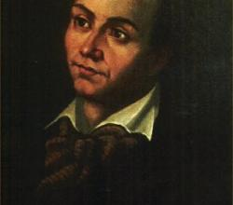
Antonin Carême Auguste Escoffier
(1784-1833) (1847-1935)
1800’lü yılların ortalarından 1900’lü yılların başına doğru özellikle iki önemli Fransız şef Antonin Carême ve Auguste Escoffier’in çabalarıyla endüstriyel mutfağın temelleri atılmış, reçeteler ve mutfak düzeni standartlaştırılmış ve günümüze kadar devam eden Fransız ekolü tüm dünya’da kendisini kabul ettirmiştir.

Slide 3
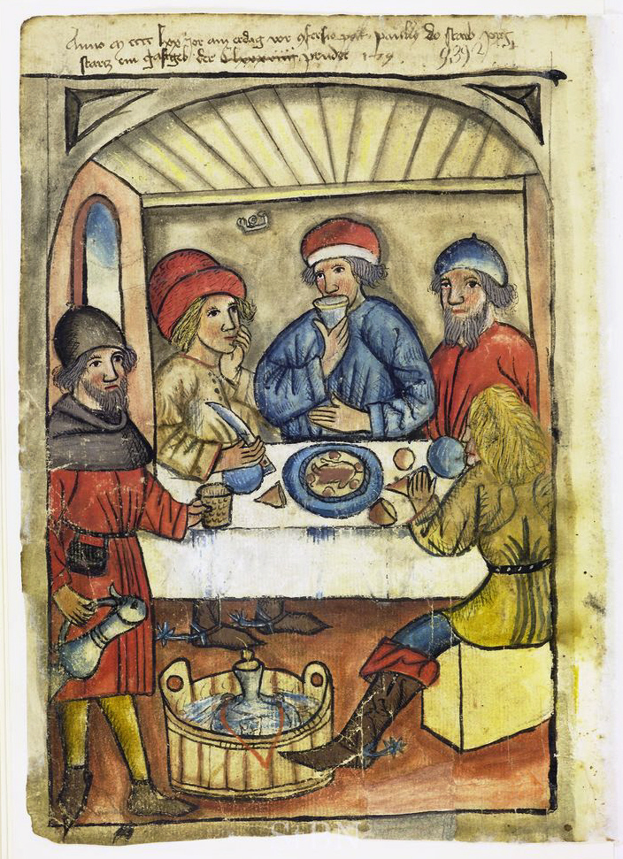
Günümüze gelene kadar restoranların sayısı, türleri ve müşterilerine sundukları hizmetler büyük bir hızla artmış ve çeşitlenmiştir.

Slide 4
Günümüzde yalnızca ABD’de 870.000,
Tüm dünyada ise 3.000.000 dan fazla restoran olduğu tahmin edilmektedir

Slide 5
MICHELIN REHBERİ
VE
DÜNYA’NIN EN İYİ RESTORANLARI

Slide 6
MICHELIN REHBERİ
İlk Michelin rehberi, araba lastiği üreten Michelin firması tarafından 1900′de
basıldı, o zamanlar
Fransa’da sadece 3000 araba vardı.
Rehberin amacı insanları
karayoluyla yolculuğa
çıkmaya özendirmekti.

Slide 7
KAYNAKÇA
Beşirli,H.(2010) ‘ Yemek, Kültür Ve Kimlik’, Milli Folklor, Yıl 22, Say› 87
Esat Özata (2010) ‘Yiyecek İçecek Sektöründe Hizmet Kalitesi Ve Müşteri Memnuniyetinin Orta Restoranlarda Araştırılması Üzerine Bir Vaka Analizi’, Beykent Üniversitesi Sosyal Bilimler Enstitüsü, İstanbul.
Kılınç,o.(2011) ‘Restoran İşletmelerinde Hizmet Garantisi Uygulamaları Ve Müşteri Tercihlerine Etkileri’, Adnan Menderes Üniversitesi Sosyal Bilimler Enstitüsü, Aydın.
.

Slide 8
KAYNAKÇA
Koçbek, D.(2005) ‘Yiyecek Çecek Sektöründe Hizmet Kalitesi Ve Müşteri Memnunyeti: Etnik Restoranlara Yönelik Bir Arastırma’, Eskisehir Anadolu Üniversitesi Sosyal Bilimler Enstitüsü, Eskişehir.
Petek, S.(2007) ‘Sehir İçi Restoranlarda İşletme, Marka Kavramı Ve İç Mekan Kurgusunun Alakart ve Fast Food Restoranlarda İrdelenmesi’, Mimar Sinan Güzel Sanatlar Ünverstesi Fen Bilimleri Enstitüsü, İstanbul.

Slide 9
KAYNAKÇA
http://www.elbulli.com/
http://www.thefatduck.co.uk/
http:// www.michelintravel.com/
http://noma.dk/
http://www.restaurant.org/tourism/facts.cfm
http://www.theworlds50best.com/

